Slide 1
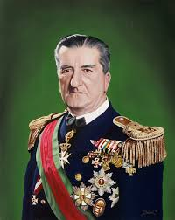
L’Ungheria di Horty
Marco Cuzzi
Dipartimento di Studi Storici dell’Università degli Studi di Milano
Fondazione carlo perini 26 aprile 2021

Slide 2
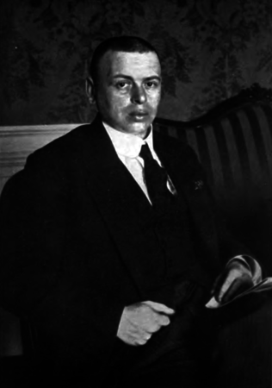
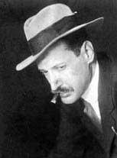
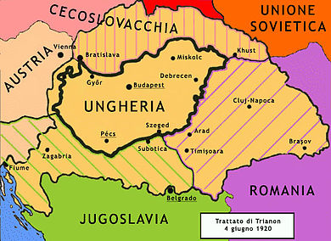
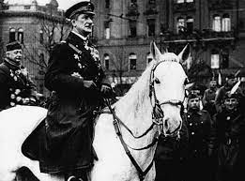
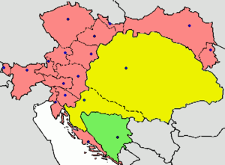
L’Ungheria prima di Horty
Dal 1867 l’Ungheria, sino ad allora inserita nell’Impero Asburgico, viene riconosciuta come Regno associato all’Impero.
Nell’ottobre 1918 dichiara l’indipendenza dall’Impero.
Nasce la Repubblica popolare ungherese (governo del conte Karoly, socialdemocratico)
Marzo 1919: nasce la Repubblica sovietica ungherese (detta di Bela Kun)
Agosto 1919: truppe rumene e ungheresi controrivoluzionarie entrano a Budapest. Sono guidate dall’ammiraglio Miklos de Horty.
Trattato del Trianon (1920): l’Ungheria perde Slovacchia, Transilvania, Fiume, Croazia. Un disastro.

Slide 3
Opinioni su Horty
La storiografia è divisa su Horty (1919-1944):
Regime conservatore, paternalistico di vecchio stampo, autoritario ma pluralista, espressione dell’aristocrazia fondiaria, di natura clerico-nazionalista, di un razzismo «magiarista» ma non spiccatamente antisemita
Primo esempio di regime fascista, pilastro centro-danubiano dell’Asse, ispiratore di molte geopolitiche nazifasciste
Forse fu la sintesi, mediata, tra queste due culture politiche. Horty fu un realista che ondeggiò tra le democrazie occidentali e le nazioni totalitarie. Fu anticomunista e ispirato al liberalismo conservatore del XIX secolo . Fu tenacemente revisionista.
Fino al 1930 fu filo occidentale; fino al 1942 fu alleato dell’Asse; dopo tentò un ravvicinamento con gli Alleati e persino con l’URSS.
Limitò ma non represse l’antisemitismo (ad esempio con Gőmbős).

Slide 4
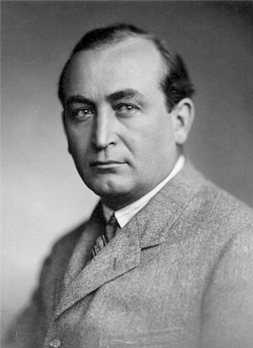
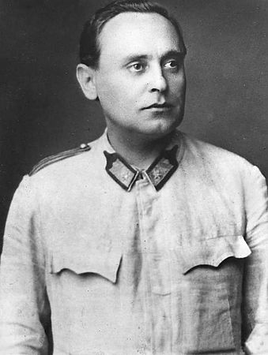
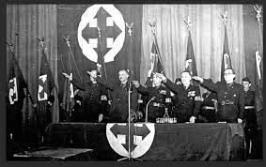
Le varie componenti della destra ungherese
Il conservatorismo «cristiano-nazionale» dell’Unione nazionale (il partito al potere), diviso tra legittimisti filo asburgici (la Chiesa) e nazionalisti antiasburgici. Bese sociale: aristocrazia, alta borghesia, latifondisti, professioni liberali, ceti rurali.
Il «fascismo dinamico» nato tra gli ufficiali e i militi delle «Squadre Speciali» di Szezed durante il «terrore bianco», diviso tra: aspiranti dittatori (Gőmbős, Imredy), nazisti dichiarati, e fascisti «ungaristi» (le Croci Frecciate di Szalasi). Base sociale: ufficiali di grado intermedio, medio-piccolo borghesi (impiegati), scarso seguito contadino.
La perniciosa presenza delle sette militari di estrema destra.
Bethlen
Gőmbös
Szalasi

Slide 5
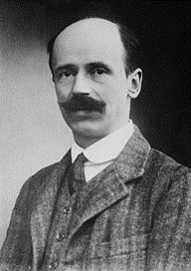
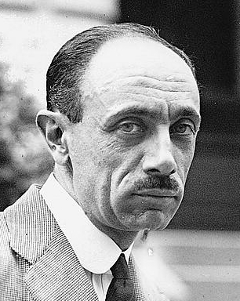
Dal terrore bianco alla restaurazione (1919-1932)
Fase del «terrore bianco» (Governo di Szezed 1919-1920). I tre presidenti del consiglio di H. non riescono o non vogliono ad arginare la violenza dell’estrema destra.
Fase di transizione (governo Teleki 1920-22). Inizia il «ricondizionamento» delle sette segrete estremiste, e dei gruppi più spiccatamente razzisti e fascistoidi. Restaurazione conservatrice.
Fase di consolidamento (governo Bethlen 1922-1932). In questa fase Bethlen conduce una politica di moderate riforme sociali, argina le velleità espansioniste dell’estrema destra, concede libertà sindacali (ma mantenne saldo il latifondo) e riesce a ottenere il sostegno del clero legittimista.
Le sette segrete di estrema destra seguono a muoversi nell’ombra, e hanno Gömbös come rappresentante, il quale incalzava da destra il governo. Governo che comunque, dinanzi anche alla crisi economica post 1929, inizia ad avvicinarsi alla Germania e all’Italia.

Slide 6
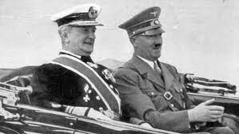
La fascistizzazione moderata (1932-1936)
Fase di fascistizzazione (governo Gömbös 1932-36). Gömbös sale al potere dopo la grande crisi e la depressione. Tenta di imporre uno stato «mussoliniano».
Il suo governo prosegue nelle riforme sociali di Bethlen, ma aggiunge il tema dell’ «igiene razziale» (soprattutto in termini sanitari) per conservare la «stirpe magiara».
Horty gli impone di escludere l’antisemitismo dal suo programma
Gömbös si atteggia a duce, cercando un rapporto diretto con le masse. Dopo il 1933 inizia ad avvicinarsi ad Hitler sino a ipotizzare con Goering una decisa svolta nazionalsocialista dell’Ungheria.
Ma la morte sopraggiunse nel 1936. Comunque, i rapporti con Berlino da lui tracciati restano anche in seguito.

Slide 7
L’Ungheria alleata alla Germania (1932-1939)
Fase filotedesca e razzista (governi Daranyi e Imredy, 1936-1939). Si introduce una legislazione razzista, sebbene moderata, e si rafforza l’alleanza con la Germania
L’Ungheria ottiene ampi territori slovacchi dopo la conferenza di Monaco.
Il settori liberal-conservatori si opposero e, quando Imredy crea un partito basato sui più estremisti (soprattutto potenti nell’esercito), H. lo congeda.

Slide 8
L’Ungheria in guerra (1941-1944)
Fase militare (governi Teleki-Bardossy): nonostante il moderatismo del primo, il potere è ormai nelle mani di una coalizione filotedesca composta dagli ufficiali dell’esercito e dalla destra di governo, con l’appoggio dei gruppi nazionalsocialisti e crocefrecciati all’esterno dell’area governativa (che nel 1940 contano insieme 46 deputati). L’Ungheria entra quindi in guerra al fianco dell’Asse (1941). Teleki per protesta si suicida (3 aprile 1941).
Fase antisemita (governo Sztojay). Dal 1941 inizia una violenta campagna antisemita Con l’ingresso dei tedeschi in Ungheria (marzo 1944) viene nominato con un colpo di mano nazista Sztojay, che inizia la persecuzione degli ebrei. Vengono deportati in Germania circa 437 mila ebrei (in 7 settimane).
Fase di trattativa (governo Lakatos). H. ribalta il governo e nomina il moderato Lakatos. tIl governo enta uno sganciamento sin dal 1942 e nell’estate 1944 apre una trattativa con l’Unione Sovietica. Hitler ordina pertanto l’invasione dell’Ungheria.

Slide 9
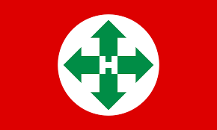
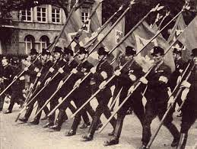
Fase crocefrecciata (ottobre 1944 – gennaio 1945)
Colpo di Stato delle Croci Frecciate. Governo di Szalazy (15 ottobre 1944). Coalizione tra le Croci Frecciate e le altre formazioni di destra.
I tedeschi obbligano H. alle dimissioni, catturandogli il figlio.
Tre gruppi collaborazionisti: il più moderato di Imredy, il violentissimo e dichiaratamente nazista di Baky, e le Croci Frecciate di Szalasy, il più forte e credibile, con un certo seguito nel ceto medio, nella piccola borghesia rurale e nei quadri intermedi dell’esercito.

Slide 10
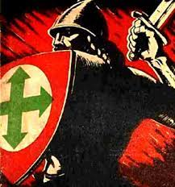
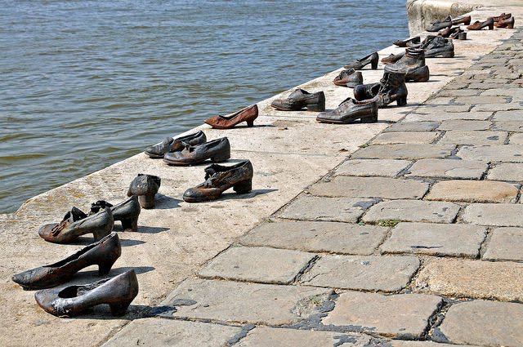
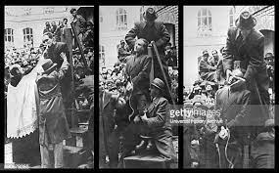
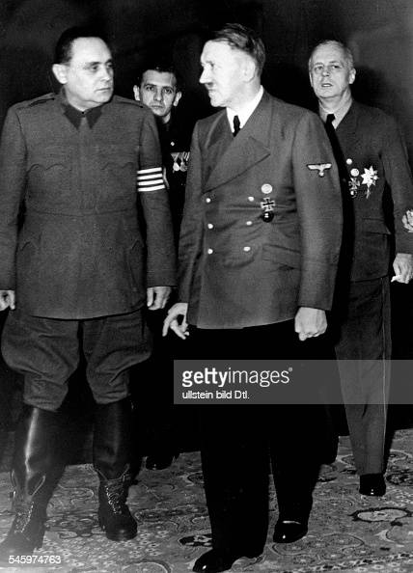
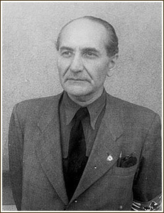
La Shoah ungherese
Vengono deportati in Germania altri 50 mila ebrei.
In novembre il ministro degli interni Gabor Vajna istituisce il Ghetto di Budapest. Vi vengono rinchiusi circa100 mila ebrei.
Isolati e senza cibo. In due mesi ne muoiono di inedia e di malattie circa 3 mila.
20 mila ebrei vengono prelevati dalle Crocifrecciate e trucidati (molti sul Danubio).
Per merito di personaggio come Giorgio Perlasca o Raoul Wallemberg si evita la distruzione del ghetto.
All’arrivo delle truppe sovietiche (17 gennaio 1945) sopravvive a Budapest la metà della popolazione ebraica residente prima della guerra.
In Totale su 762 mila ebrei ungheresi, nel 1945 ne sopravvivono solo 225 mila.
Szalasy e Vajna saranno impiccati nel marzo 1946.

Slide 11
Ungheria, oggi

